Slide 1
Небезпечна чистота.
Побутові хімікати.

Slide 2
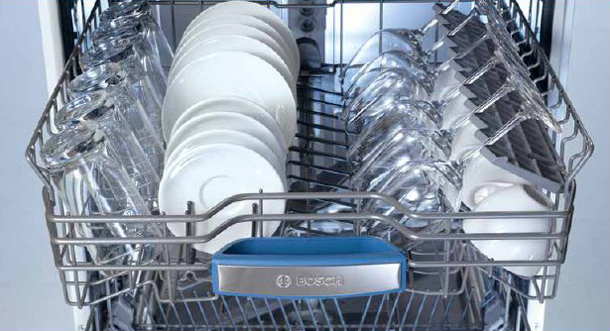
Побутова хімія не лише спрощує процес прибирання, але й істотно шкодить здоров'ю.
Доба нових технологій допомогла людству спростити виконання хатньої роботи. Тепер практично в кожному домі миють посуд спеціальним засобом, а голову - шампунем. При цьому мало хто замислюється, що полегшуючи собі життя, ми ставимо під загрозу свій організм.
Посуд вимито, але чи можна тепер з нього їсти?

Slide 3
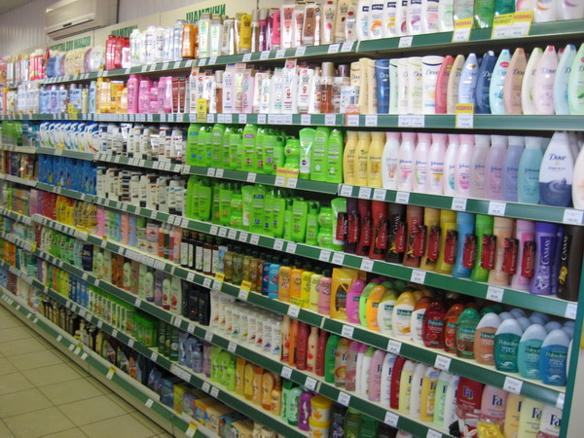
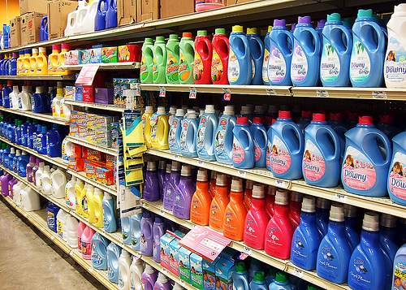
Сьогодні, зайшовши практично в будь-який магазин, ми бачимо полиці, заставлені побутовою хімією на будь-який смак. Саме так, адже чого тільки в них не додають, щоб запах мийного засобу був не таким їдким. Але така привабливість оманлива, адже всередині пляшки з побутовою хімією - небезпека.

Slide 4
Якщо у вашому домі є мийні засоби і пральні порошки, що містять аніонні активні речовини, які власне кажучи і справляються з брудом, то від них краще відмовитися. В більшості випадків вони викликають порушення імунітету, а також вражають нирки, серце, печінку і легені. Небезпека полягає і в тому, що після того, як ви помили посуд спеціальним засобом, повністю змити хімікати, які на ньому залишилися, практично неможливо. Тому варто подумати перед тим, як добре намилити чергову тарілку, бо хоча ви й змиєте жир та залишки їжі, а от їсти з неї після цього стане небезпечно.
Всі мийні засоби зроблено на основі окислювачів, перекисних речовин та таких, що містять хлор. Останні, в основному, входять до складу відбілювачів і можуть завдати організму серйозної шкоди, бо сприяють виникненню серцево-судинних захворювань, анемії, гіпертонії і навіть підвищують ризик розвитку раку.

Slide 5
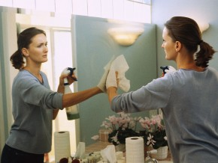
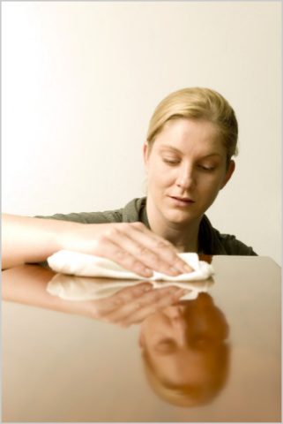
Значно ушкодити здоров'я також можуть поліролі та засоби для миття вікон. Оскільки останні містять нашатирний спирт, то призводять до алергічних реакцій, а також захворювань дихальних шляхів. Поліролі, в свою чергу, можуть викликати короткочасну втрату зору, і навіть серйозні розлади нервової системи. Особливо небезпечні вони для вагітних, бо провокують вроджені дефекти у майбутньої дитини.

Slide 6
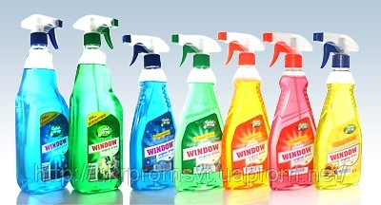
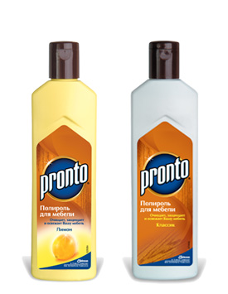
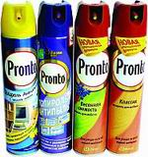

Slide 7
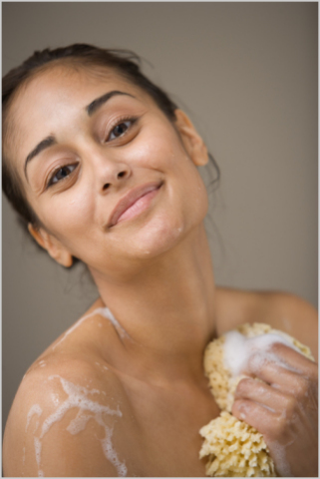
Крім всіляких мийних засобів, що використовуються в побуті, блага цивілізації піднесли нам величезну кількість речовин для догляду за тілом і волоссям. Тільки от насправді жодної користі вони не приносять, а лише шкодять.

Slide 8
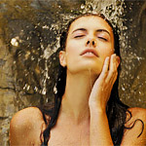
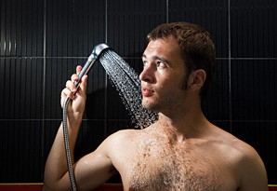
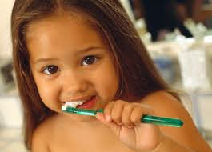
Вся річ у тім, що до складу практично всіх косметичних засобів входять лаурилсульфат та лоретсульфат натрію, речовини, які дають можливість шампуням, пастам і гелям для душу гарно пінитися і змивати бруд. Начебто корисні компоненти? А от і ні. При щоденному застосуванні ці хімікати викликають сухість і подразнення шкіри, а в деяких випадках навіть екзему. До того ж лаурилсульфат має властивість нагромаджуватися в серці, печінці, тканинах очей і мозку, тим самим завдаючи негативного впливу на внутрішні органи. А зубні пасти, в яких до складу входить ця "натуральна" речовина, сприяють появі уражень ротової порожнини, підвищують чутливість ясен і псують емаль. Тому, вибираючи косметичні засоби, уважно читайте склад, віддавайте перевагу тим, у яких немає приведених вище хімікатів, і присутні натуральні компоненти.

Slide 9
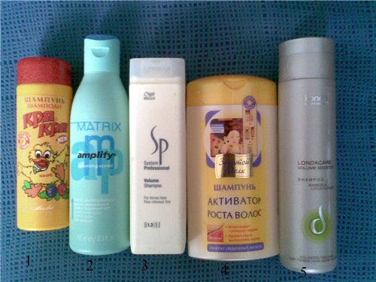
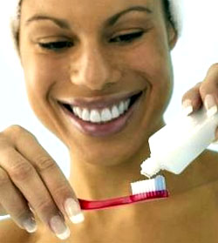
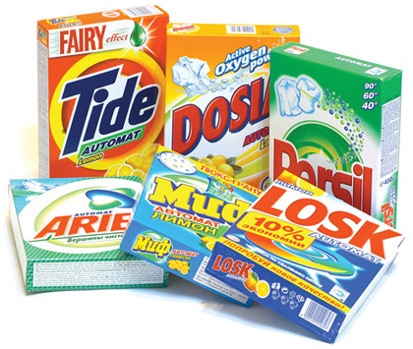

Slide 10
Як убезпечити себе?
Намагайтеся не використовувати в побуті засоби, що містять фтор, аміак, ацетон, формальдегід, фенол.
Робіть прибирання або мийте посуд тільки у спеціальних гумових рукавичках, це захистить шкіру рук від попадання хімікатів. До того ж, купуйте побутову хімію з поміткою "для чутливої шкіри".
Після використання спеціального засобу посуд потрібно якомога довше полоскати і обов'язково в гарячій воді. Добре помити потрібно і руки.
Якомога менше застосовуйте в господарстві всілякі порошкові засоби і аерозолі, надавайте перевагу гелям.
Стежте за тим, щоб посуд з миючими засобами був щільно закритим.
Як можна частіше провітрюйте приміщення.
Не користуйтеся одним видом побутової хімії тривалий час, періодично міняйте засоби.
Вибирайте косметичні засоби, що слабо піняться.

Slide 11
Рецепти натуральних мийних засобів:
Впоратися з брудним посудом можна й без застосування спеціальних гелів. Добре відчистить побутові прилади сода з сіллю, також суміш з рідкого мила, глини та дрібного піску.
Для прання одягу можна обійтись без порошку, а використовувати для цього звичайне мило, воно не містить шкідливих добавок.
Помити вікна можна за допомогою таких сумішей: 1 ст. л. оцту на 1 л води, або 2 ст. л. кукурудзяного крохмалю і 4 ст. л. оцту на 4 л води.
Вивести жирні плями не складе труднощів за допомогою такого розчину: до 0,25 скл. рідкого мила додати 1 ст. л. оцту і 1 л гарячої води.

Slide 12
Чого не повинні містити засоби побутової хімії
Хлор. Чи не найпопулярніший вбивця мікробів вкрай небезпечний для організму людини. Він вражає серцево-судинну систему, сприяє виникненню анемії, гіпертонії та алергічних реакцій. І хоча хлору у побутовій хімії зовсім не багато, проте бажано відмовитись від неї, замінивши іншими засобами, навіть якщо вони і не так радикально борються із брудом.
Фосфати. У більшості цивілізованих країн ці речовини заборонено, адже вони сприяють активному росту водоростей, що поглинають кисень. А це спричиняєо "цвітіння" води та забруднення водойм. Забруднена питна вода своєю чергою веде до ускладнень при вагітності (загроза викидня, низька вага новонародженого, вроджені травми), виникнення пухлин шлунково-кишкового тракту тощо.
Поверхнево-активні речовини (ПАР). Найбільше ПАР міститься у засобах для миття посуду та пральних порошках. Вони викликають порушення імунітету, алергію, вражають мозок, печінку, нирки та легені. Та найстрашніше, що ПАР, взаємодіючи із фосфатами, можуть накопичуватися у організмі. Так само складно змити їх із поверхонь посуду або речей: навіть десятикратне полоскання у гарячій воді повністю не звільняє від хімікатів. Шерстяні та бавовняні речі утримують їх впродовж чотирьох діб, що створює постійну небезпеку інтоксикації самого організму.
Гідрохлорид натрію. Спричиняє захворювання серцево-судинної системи, негативно впливає на шкіру і волосся, підвищує ризик захворювання на рак.
Нафтові дистиляти. Входять до складу поліролів і можуть негативно впливати на зір та нервову систему людини.
Феноли та крезоли. Їдкі бактерицидні речовини, які можуть викликати діарею, втрату свідомості та порушення функцій печінки та нирок.
Нітробензол. Міститься у поліролі для підлоги та меблів, викликає знебарвлення шкіри, задишку, блювоту, а в особливо важких випадках - смерть.
Формальдегід. Сильний канцероген, який спричиняє подразнення очей, горла, шкіри та органів дихання.

